Slide 1
Бөлшектер теориясының негізгі қағидалары
Тарау: 5.2A Заттардың құрылысы мен қасиеттері.
Сабақ тақырыбы

Slide 2
Оқу мақсаттары
5.3.1.1 бөлшектердің сұйық және газтектес заттарда таралуын түсіндіреді
5.3.1.2 заттардың қатты, сұйық және газ күйіндегі құрылымын бөлшектер теориясына сәйкес түсіндіреді

Slide 3
Бағалау критерийлері
бөлшектердің сұйық және газтектес заттарда таралуының ерекшеліктерін түсіндіреді;
бөлшектер теориясына сәйкес заттардың қатты, сұйық және газ күйіндегі құрылымын түсіндіреді.

Slide 4
газ
сұйық
қатты

Slide 5
сұйықтықтарда
қатты денелерде
газдарда

Slide 6
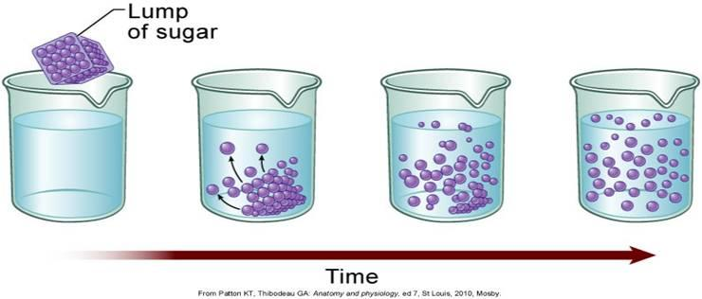
Қант кесегі
Уақыт

Slide 7
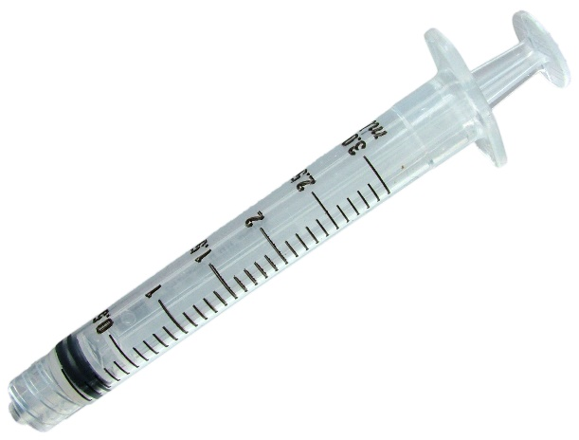
Газды, сұйықтықты сығу оңай ма?

Slide 8
Кестені толтырыңыз
Салыстыру критерийлері | Газ | Сұйықтық | Қатты дене
Молекулалардың орналасуы
Молекулалардың қозғалу сипаты
Молекулалардың әсерлесуі
Негізгі қасиеттері

Slide 9
Рефлексия
барлығын түсіндім!
ештеңе түсінбедім!
түсіндім, бірақ барлығын емес

Slide 10
Қолданылған ресурстар
https://yandex.kz/images суреттер

